Slide 1

Thứ...ngày..tháng...năm 2023
Tiếng việt
Đọc:
Viết: Ôn viết chữ hoa V, X

Slide 2
I. YÊU CẦU CẦN ĐẠT:
1. Năng lực đặc thù:
- Đọc đúng các âm dễ lẫn do ảnh hưởng của phát âm địa phương, đọc đúng từ ngữ, câu, đoạn và toàn bộ bài Núi quê tôi. Bước đầu biết nhấn giọng các từ ngữ gợi tả, gợi cảm, biết nghỉ hơi ở chỗ có dấu câu.
- Nhận biết về phong cảnh của một vùng quê với vẻ đẹp của ngọn núi được tô điểm bởi nhiều màu xanh của sự vật. Cảm nhận được tình yêu quê hương của tác giả qua cách miêu tả ngọn núi quê hương.
- Tự tìm được câu chuyện, bài văn, bài thơ,...về quê hương, đất nước.
- Phát triển năng lực ngôn ngữ.
2. Năng lực chung.
- Năng lực tự chủ, tự học: lắng nghe, đọc bài và trả lời các câu hỏi. Nêu được nội dung bài.
- Năng lực giải quyết vấn đề và sáng tạo: tham gia trò chơi, vận dụng.
- Năng lực giao tiếp và hợp tác: tham gia đọc trong nhóm.
3. Phẩm chất.
- Phẩm chất yêu nước: Biết yêu quê hương, đất nước qua bài thơ.
- Phẩm chất nhân ái: Biết yêu quý bà và những người thân qua bài thơ.
- Phẩm chất chăm chỉ: Chăm chỉ đọc bài, trả lời câu hỏi.
- Phẩm chất trách nhiệm: Giữ trật tự, học tập nghiêm túc.
II. ĐỒ DÙNG DẠY HỌC.
- Kế hoạch bài dạy, bài giảng Power point.
- SGK và các thiết bị, học liệu phụ vụ cho tiết dạy.
III. HOẠT ĐỘNG DẠY HỌC.

Slide 3


Slide 4
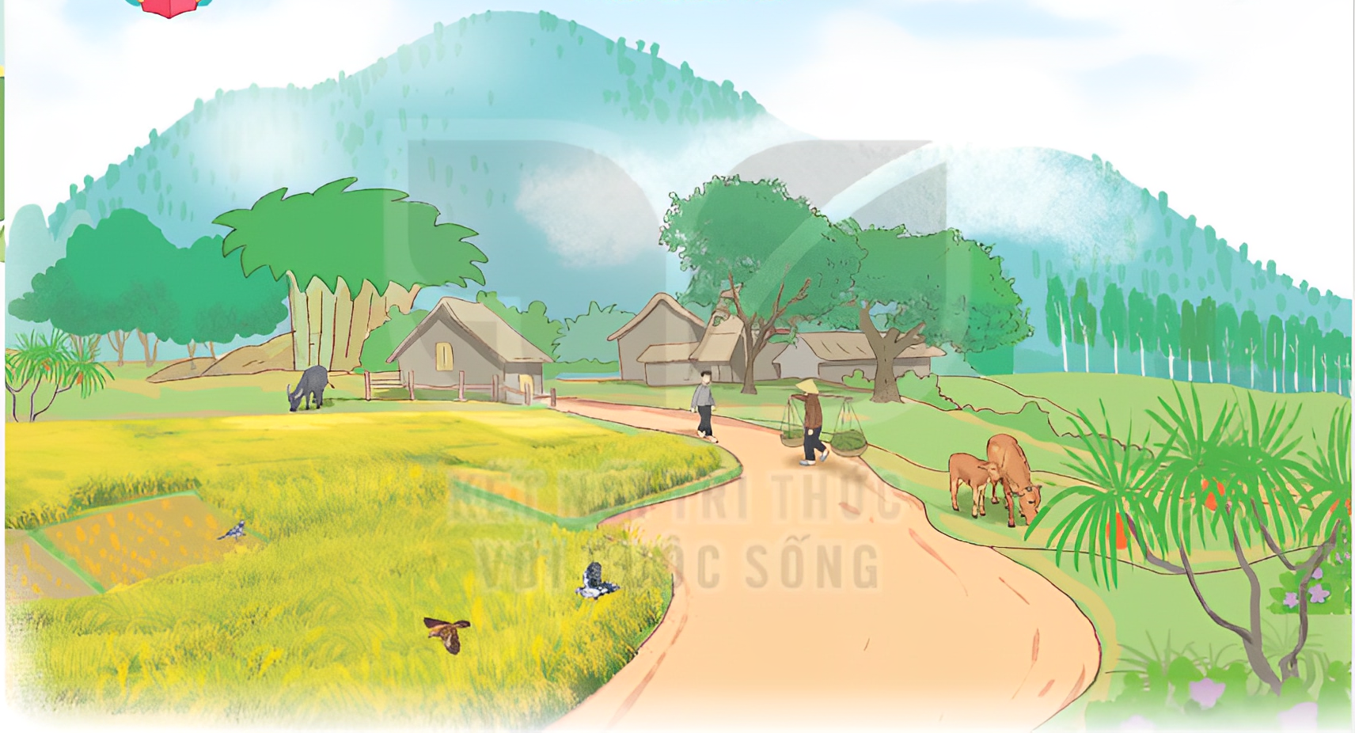
Em hãy nêu đặc điểm của những cảnh vật được vẽ trong tranh.

Slide 5
- Phía xa có ngọn núi cao.
- Những ngôi nhà lấp ló ở chân núi, ở những hàng tre, cây cổ thụ.
- Cánh đồng lúa vàng ươm sắp đến mùa gặt hái.
- Trâu, bò thong thả gặm cỏ.
- Chim sải cánh bay trên cánh đồng.
- Bức tranh đồng quê giản dị, mộc mạc, đầy sắc xanh thiên nhiên.

Slide 6
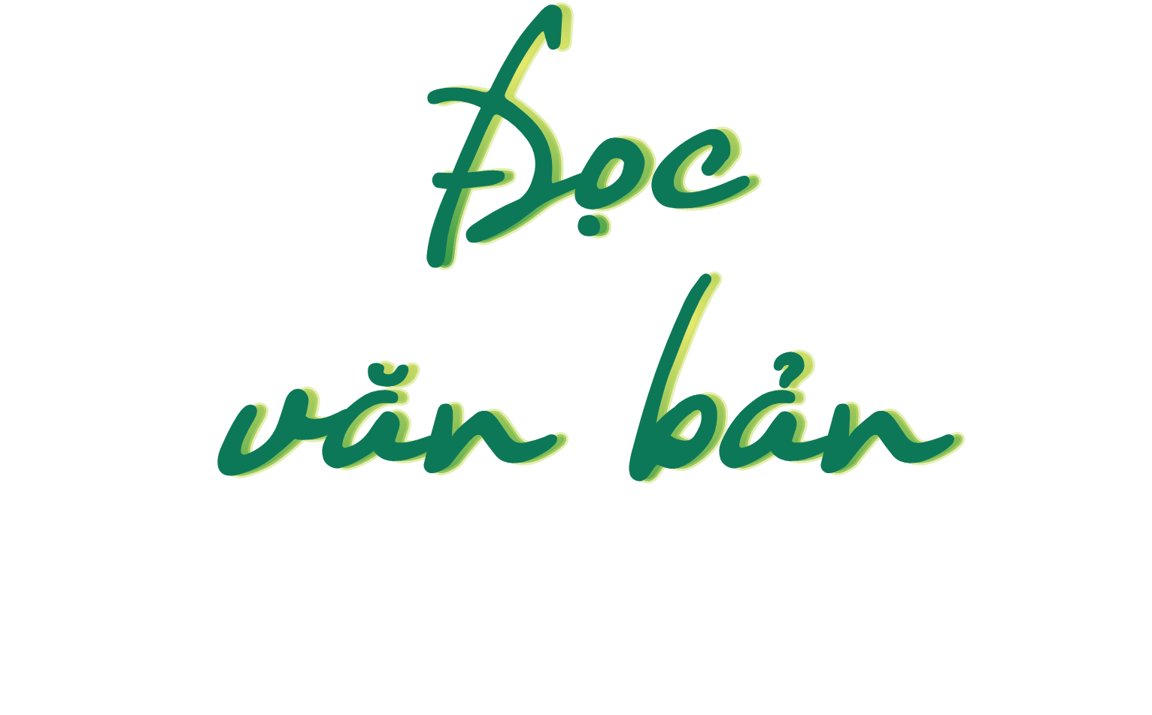

Slide 7

Từ xa xa, trên con đường đất đỏ chạy về làng, tôi đã trông thấy bóng núi quê tôi xanh thẫm trên nền trời mây trắng.
Về cuối thu sang đông, trên đỉnh núi có mây trắng bay như tấm khăn mỏng. Còn về mùa hè, trong ánh chớp sáng lóa của cơn dông, cả ngọn núi hiện ra xanh mướt. Lá cây bay như làn tóc của một bà tiên đang hướng mặt về phía biển. Còn cả người bà thì ẩn dưới những cánh đồng lúa chín vàng.
Núi hiện lên trong mưa có nhiều màu lá. Lá bạch đàn, lá tre xanh tươi che rợp những con đường mòn quanh co lên đỉnh núi. Những vườn chè, vườn sắn xanh tốt bao quanh sườn núi. Thỉnh thoảng, giữa những mảnh vườn là bóng xanh um của một cây mít, và thênh thang rười rượi là màu xanh của cỏ, dứa dại và sim, mua.
Ở lưng chừng núi có một khe nhỏ, nước chảy ra trong vắt, đọng xuống một giếng đá...
Từ xa xa, tôi nghe thấy tiếng lá bạch đàn và lá tre reo. Từ xa xa, tôi đã cảm thấy hương thơm của chè xanh, của bếp nhà ai tỏa khói.
(Theo Lê Phương Liên)

Slide 8


che rợp
xanh thẫm
rười rượi
lá tre

Slide 9

Từ xa xa, trên con đường đất đỏ chạy về làng, tôi đã trông thấy bóng núi quê tôi xanh thẫm trên nền trời mây trắng. Lá cây bay như làn tóc của một bà tiên đang hướng mặt về phía biển. Lá bạch đàn, lá tre xanh tươi che rợp những con đường mòn quanh co lên đỉnh núi.

Slide 10


01
Đoạn 1: từ đầu đến nền trời mây trắng.
02
Đoạn 2: Tiếp theo đến một giếng đá.
03
Đoạn 3: Còn lại

Slide 11
Từ xa xa, trên con đường đất đỏ chạy về làng, tôi đã trông thấy bóng núi quê tôi xanh thẫm trên nền trời mây trắng.
Về cuối thu sang đông, trên đỉnh núi có mây trắng bay như tấm khăn mỏng. Còn về mùa hè, trong ánh chớp sáng lóa của cơn dông, cả ngọn núi hiện ra xanh mướt. Lá cây bay như làn tóc của một bà tiên đang hướng mặt về phía biển. Còn cả người bà thì ẩn dưới những cánh đồng lúa chín vàng.
Núi hiện lên trong mưa có nhiều màu lá. Lá bạch đàn, lá tre xanh tươi che rợp những con đường mòn quanh co lên đỉnh núi. Những vườn chè, vườn sắn xanh tốt bao quanh sườn núi. Thỉnh thoảng, giữa những mảnh vườn là bóng xanh um của một cây mít, và thênh thang rười rượi là màu xanh của cỏ, dứa dại và sim, mua.
Ở lưng chừng núi có một khe nhỏ, nước chảy ra trong vắt, đọng xuống một giếng đá...
Từ xa xa, tôi nghe thấy tiếng lá bạch đàn và lá tre reo. Từ xa xa, tôi đã cảm thấy hương thơm của chè xanh, của bếp nhà ai tỏa khói.
(Theo Lê Phương Liên)

Slide 12


Rười rượi:
Khe:
Màu xanh cây lá, trải rộng, gợi cảm giác dịu mát, dễ chịu.
Khoang hở dài và hẹp giữa hai vách núi.

Slide 13
Đọc theo nhóm
Từ xa xa, trên con đường đất đỏ chạy về làng, tôi đã trông thấy bóng núi quê tôi xanh thẫm trên nền trời mây trắng.
Về cuối thu sang đông, trên đỉnh núi có mây trắng bay như tấm khăn mỏng. Còn về mùa hè, trong ánh chớp sáng lóa của cơn dông, cả ngọn núi hiện ra xanh mướt. Lá cây bay như làn tóc của một bà tiên đang hướng mặt về phía biển. Còn cả người bà thì ẩn dưới những cánh đồng lúa chín vàng.
Núi hiện lên trong mưa có nhiều màu lá. Lá bạch đàn, lá tre xanh tươi che rợp những con đường mòn quanh co lên đỉnh núi. Những vườn chè, vườn sắn xanh tốt bao quanh sườn núi. Thỉnh thoảng, giữa những mảnh vườn là bóng xanh um của một cây mít, và thênh thang rười rượi là màu xanh của cỏ, dứa dại và sim, mua.
Ở lưng chừng núi có một khe nhỏ, nước chảy ra trong vắt, đọng xuống một giếng đá...
Từ xa xa, tôi nghe thấy tiếng lá bạch đàn và lá tre reo. Từ xa xa, tôi đã cảm thấy hương thơm của chè xanh, của bếp nhà ai tỏa khói.
(Theo Lê Phương Liên)

Slide 14
Đọc
cá nhân
Từ xa xa, trên con đường đất đỏ chạy về làng, tôi đã trông thấy bóng núi quê tôi xanh thẫm trên nền trời mây trắng.
Về cuối thu sang đông, trên đỉnh núi có mây trắng bay như tấm khăn mỏng. Còn về mùa hè, trong ánh chớp sáng lóa của cơn dông, cả ngọn núi hiện ra xanh mướt. Lá cây bay như làn tóc của một bà tiên đang hướng mặt về phía biển. Còn cả người bà thì ẩn dưới những cánh đồng lúa chín vàng.
Núi hiện lên trong mưa có nhiều màu lá. Lá bạch đàn, lá tre xanh tươi che rợp những con đường mòn quanh co lên đỉnh núi. Những vườn chè, vườn sắn xanh tốt bao quanh sườn núi. Thỉnh thoảng, giữa những mảnh vườn là bóng xanh um của một cây mít, và thênh thang rười rượi là màu xanh của cỏ, dứa dại và sim, mua.
Ở lưng chừng núi có một khe nhỏ, nước chảy ra trong vắt, đọng xuống một giếng đá...
Từ xa xa, tôi nghe thấy tiếng lá bạch đàn và lá tre reo. Từ xa xa, tôi đã cảm thấy hương thơm của chè xanh, của bếp nhà ai tỏa khói.
(Theo Lê Phương Liên)

Slide 15


Slide 16

Tìm trong bài câu văn:
Tả đỉnh núi vào cuối thu sang đông
Tả ngọn núi vào mùa hè

Slide 17
Tả ngọn núi vào mùa hè
Tả đỉnh núi vào cuối thu sang đông
Về cuối thu sang đông, trên đỉnh núi có mây trắng bay như tấm khăn mỏng.
Còn về mùa hè, trong ánh chớp sáng lóa của cơn dông, cả ngọn núi hiện ra xanh mướt.

Slide 18
Chọn từ ngữ có tiếng xanh phù hợp với từng sự vật được tả trong bài.
bóng núi
xanh tươi
ngọn núi
xanh thẫm
lá bạch đàn, lá tre
xanh tốt
vườn chè, vườn sắn
xanh mướt

Slide 19
Tìm trong bài những câu văn có hình ảnh so sánh. Em thích hình ảnh nào?
Về cuối thu sang đông, trên đỉnh núi có mây trắng bay như tấm khăn mòng; lá cây bay như làn tóc tiên của một bà tiên đang hướng mặt về phía biển.

Slide 20

Tác giả cảm nhận được những âm thanh nào, hương thơm nào của vùng núi quê mình?
Từ xa xa, tác giả nghe thấy tiếng lá bạch đàn và lá tre reo, ngửi thấy hương thơm của chè xanh, của bếp nhà ai tỏa khói.

Slide 21
Nêu cảm nghĩ của em sau khi đọc bài Núi quê tôi.
Khi đọc bài Núi quê tôi em thấy được cảnh núi rừng, cảnh thiên nhiên muôn hình muôn vẻ qua bốn mùa. Mỗi khoảng thời gian khác nhau là những cảnh đẹp, âm thanh khác nhau từ thiên nhiên đem lạ. Bài đọc khiến em cảm thấy yêu quê hương đất nước, yêu núi rừng mình hơn.

Slide 22


Bài đọc là bức tranh phong cảnh của một vùng quê với vẻ đẹp của ngọn núi được tô điểm bơi nhiều màu xanh của các sự vật. Thông qua đó thể hiện tình yêu quê hương của tác giả.

Slide 23


Slide 24
Từ xa xa, trên con đường đất đỏ chạy về làng, tôi đã trông thấy bóng núi quê tôi xanh thẫm trên nền trời mây trắng.
Về cuối thu sang đông, trên đỉnh núi có mây trắng bay như tấm khăn mỏng. Còn về mùa hè, trong ánh chớp sáng lóa của cơn dông, cả ngọn núi hiện ra xanh mướt. Lá cây bay như làn tóc của một bà tiên đang hướng mặt về phía biển. Còn cả người bà thì ẩn dưới những cánh đồng lúa chín vàng.
Núi hiện lên trong mưa có nhiều màu lá. Lá bạch đàn, lá tre xanh tươi che rợp những con đường mòn quanh co lên đỉnh núi. Những vườn chè, vườn sắn xanh tốt bao quanh sườn núi. Thỉnh thoảng, giữa những mảnh vườn là bóng xanh um của một cây mít, và thênh thang rười rượi là màu xanh của cỏ, dứa dại và sim, mua.
Ở lưng chừng núi có một khe nhỏ, nước chảy ra trong vắt, đọng xuống một giếng đá...
Từ xa xa, tôi nghe thấy tiếng lá bạch đàn và lá tre reo. Từ xa xa, tôi đã cảm thấy hương thơm của chè xanh, của bếp nhà ai tỏa khói.
(Theo Lê Phương Liên)

Slide 25


V, X
V, X

Slide 26

Cùng xem lại cách viết chữ hoa V, X nhé!

Slide 27
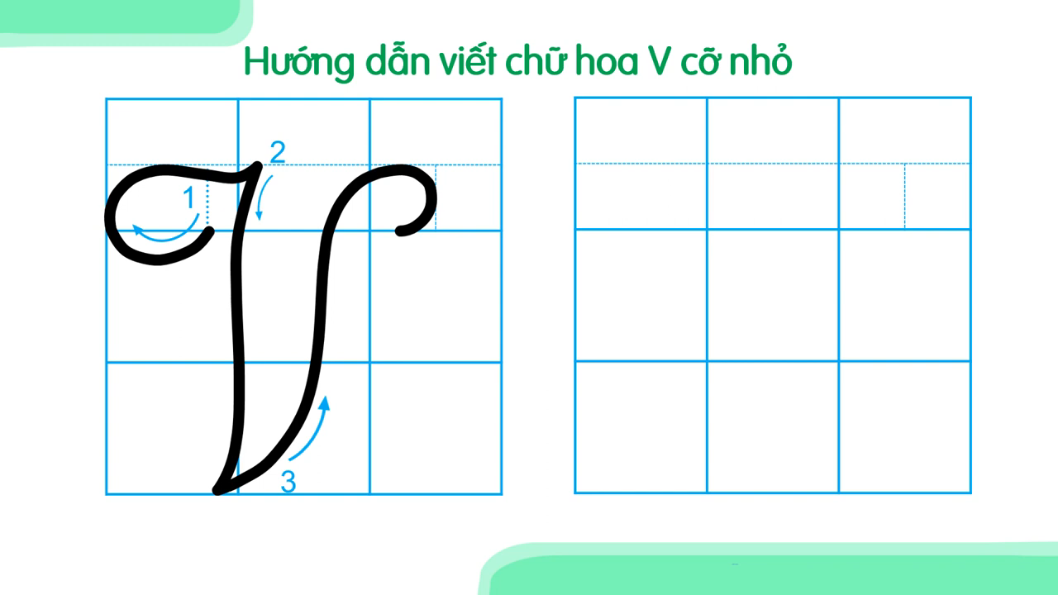

Slide 28
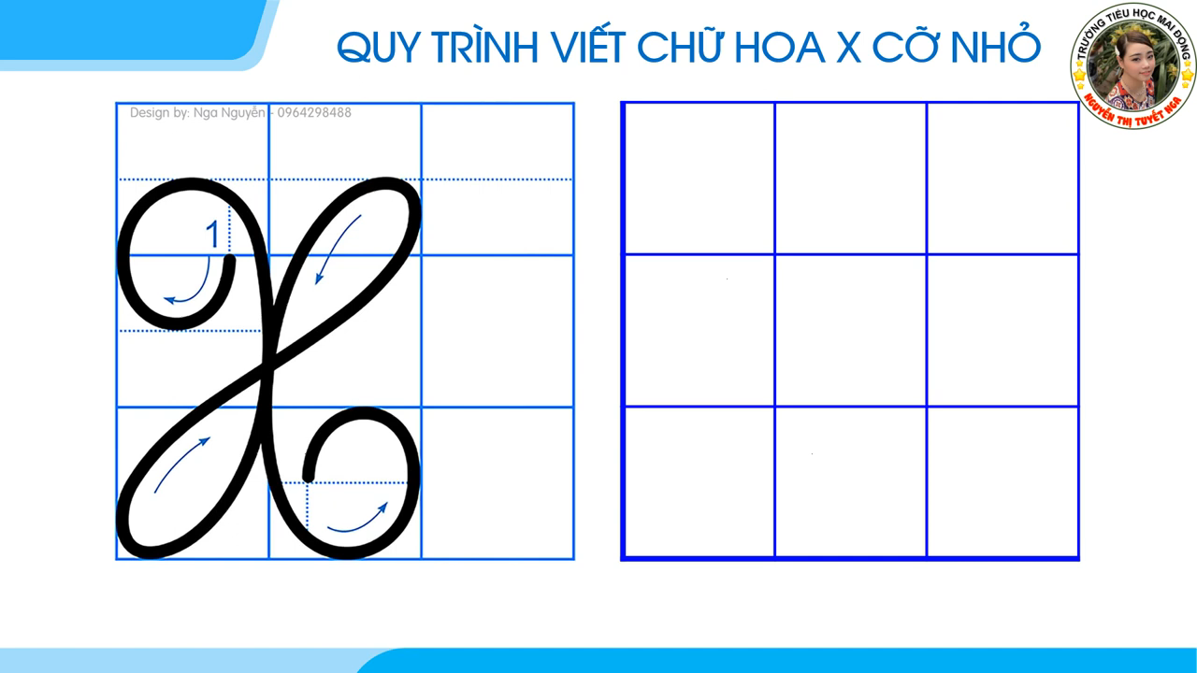

Slide 29
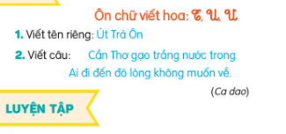

Út Trà Ôn'
Viết tên riêng: Vạn Xuân
Vạn Xuân

Slide 30
Viết câu
Gió đưa cành trúc la đà
Tiếng chuông Trấn Vũ, canh gà Thọ Xương
(Ca dao)

Slide 31


VIẾT BÀI VÀO VỞ TẬP VIẾT

Slide 32


Hoàn thành tập viết
Chuẩn bị nội dung bài mới.

Slide 33

Tiếng Việt 2

